Slide 1
Двигатель Стирлинга
Выполнили: Ученицы МБОУ Лицея при ТПУ, 142 группа Уйманова Валерия Попова Анастасия

Slide 2
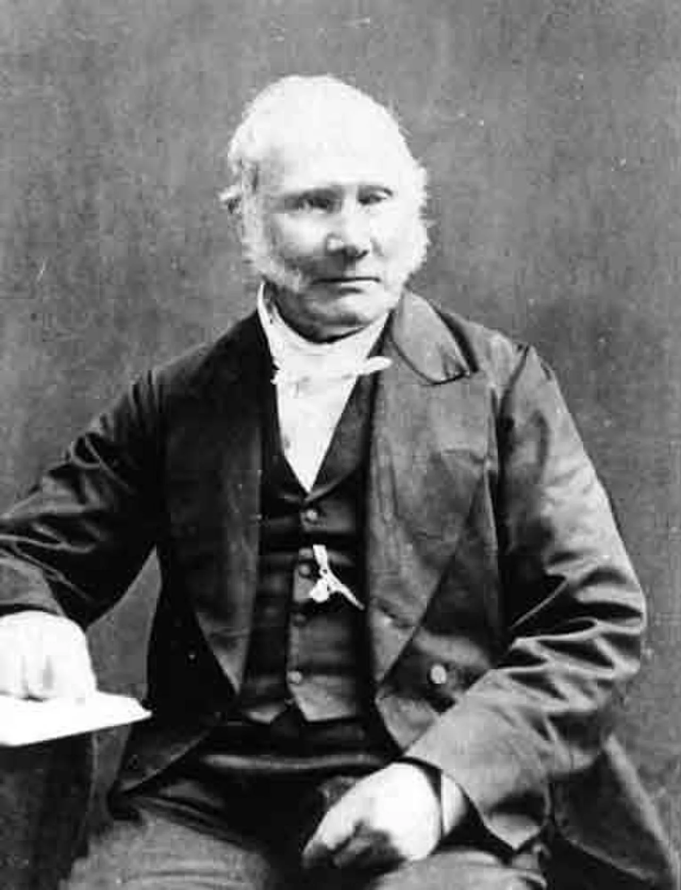
История создания
Был изобретен в 1816 году 27 сентября Робертом Стирлингом.
Был хорошо распространен в эпоху паровых машин

Slide 3
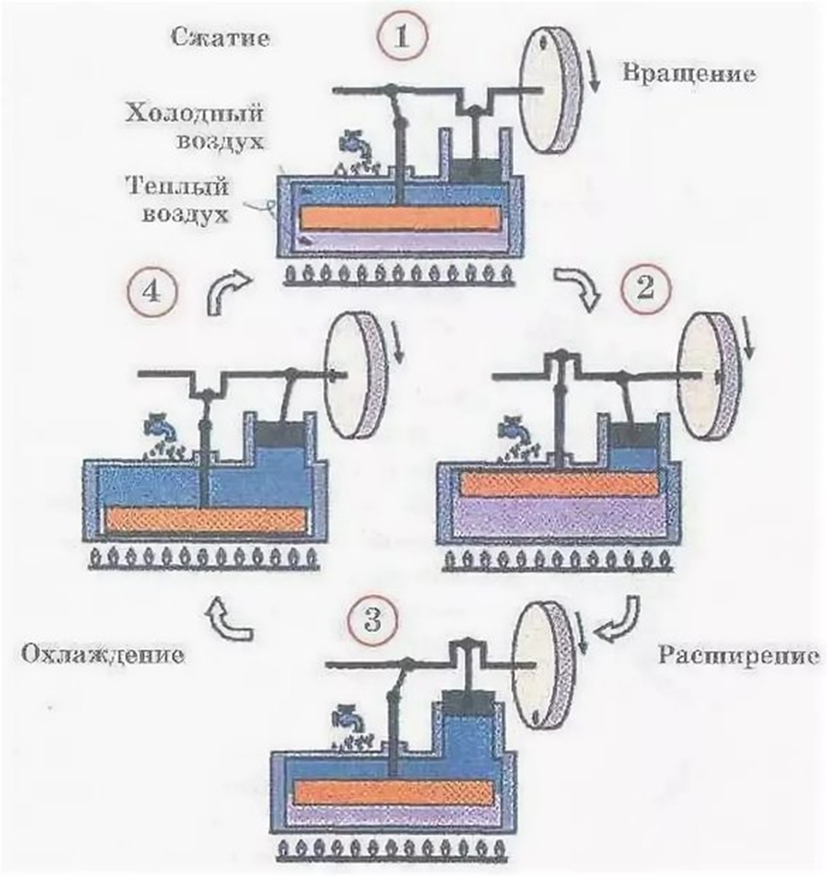
Принцип действия

Slide 4
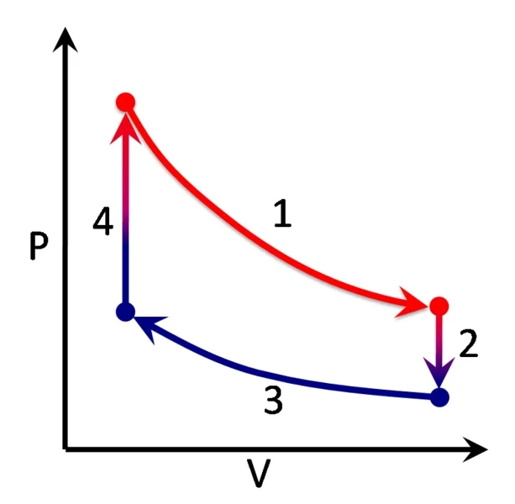
Цикл
Нагрев → расширение → переход к источнику холода → охлаждение → сжатие и переход к источнику тепла

Slide 5
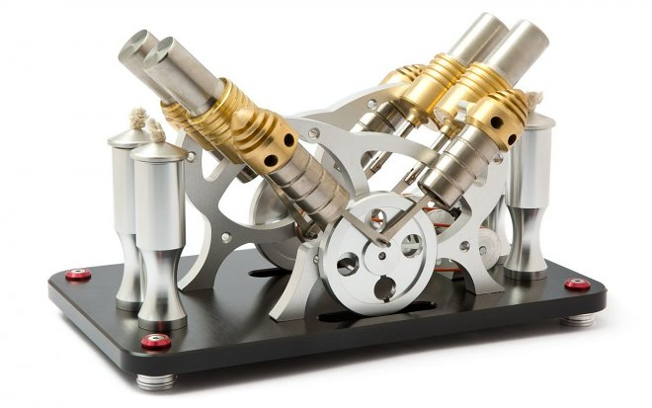
Виды двигателей
Альфа
Бета
Гамма
Роторный

Slide 6
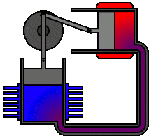
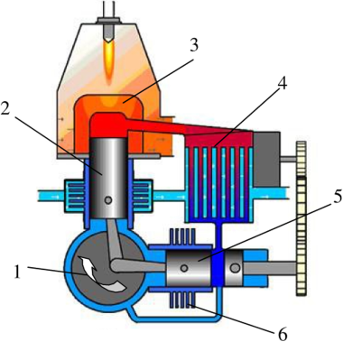
Альфа (α-Стирлинг)
1 – коленвал
2- горячий поршень
3 – горячий теплообменник
4 – регенератор
5 - холодный поршень
6 - холодильник

Slide 7
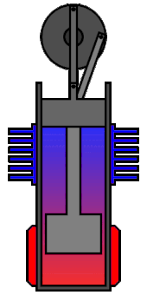
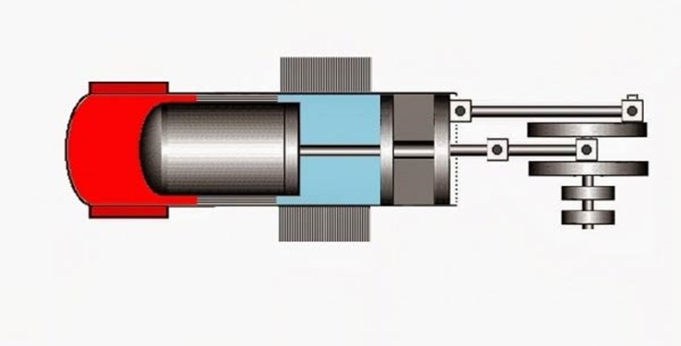
Бета (β-Стирлинг)

Slide 8
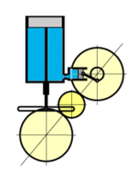
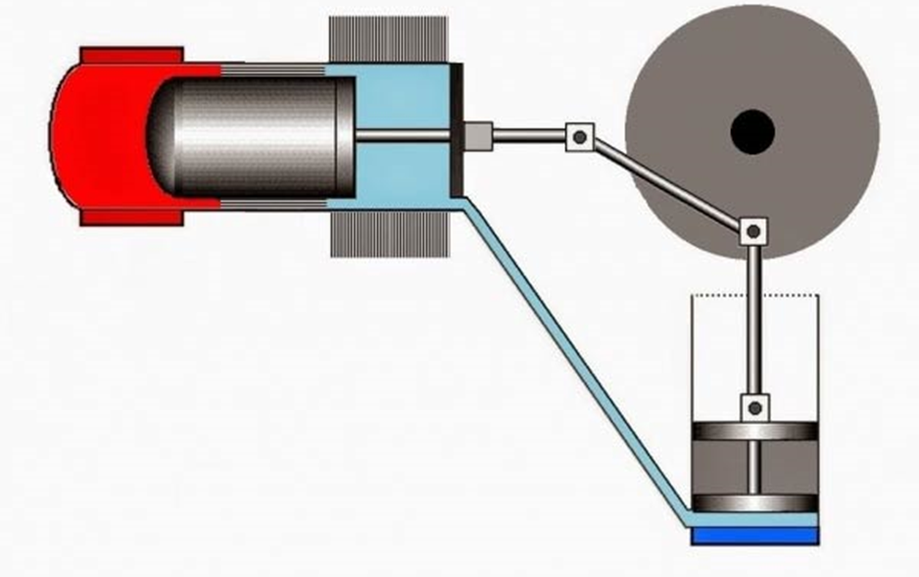
Гамма (γ-Стирлинг)

Slide 9
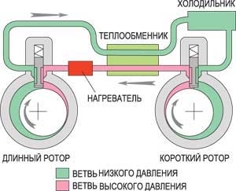
Роторный двигатель Стирлинга
Отсутствие кривошипно-шатунного механизма
Улучшение герметичности

Slide 10
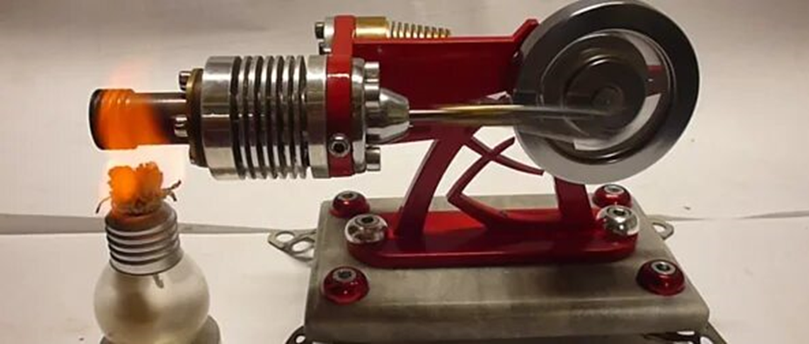
Преимущества и недостатки
Работает при любых температурах
Простая конструкция
Экономичность
Бесшумность
Экологичность
Увеличенный ресурс
Материалоемкость
Применение высокого давления и специальные виды рабочего тела
КПД ниже ожидаемого

Slide 11
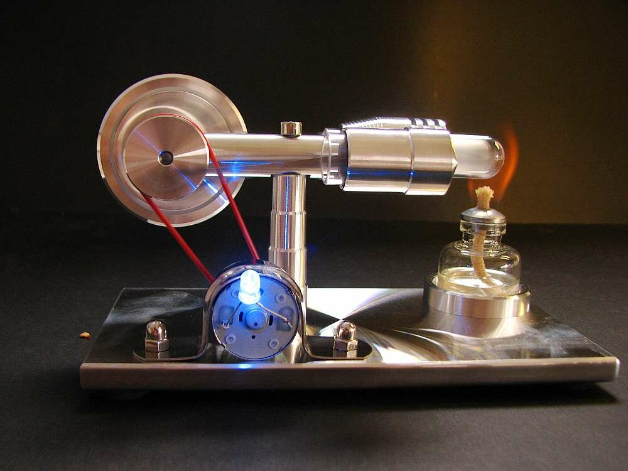
Применение
Насосы
Солнечные электростанции
Подводные лодки
Аккумуляторы энергии
Холодильная техника

Slide 12
Двигатель Стирлинга
Выполнили: Ученицы МБОУ Лицея при ТПУ, 142 группа Уйманова Валерия Попова Анастасия

